Slide 1
IRO
25. 01. 2019

Slide 2
Komunální odpad
Povinnost od roku 2013
Postoj VŠ – je to povinnost MMB informovat o tom studenty
Na webu CZS a SKM je o tom informace:
https://czs.muni.cz/en/student-from-abroad/international-student-guide
https://czs.muni.cz/en/student-from-abroad/international-student-guide/waste-collection-fee

Slide 3
Komunální odpad
Odpovědi z Právního odboru:
Kontaktní adresa hlášeného pobytu – není MU oprávněna sdělit
Datum počátku a ukončení studia – uvést dle evidence studia, včetně přerušení
Stipendia na podporu ubytování - ve věci paní XY Vám sděluji, že jmenovaná pobírala ubytovací stipendium v těchto obdobích: …… Více informací Vám nejsme oprávněni sdělit

Slide 4
Nostrifikace
Použít vzor UK
EU střední školy – EQF4
CRP
Návrh na platformu pro všechny VŠ

Slide 5
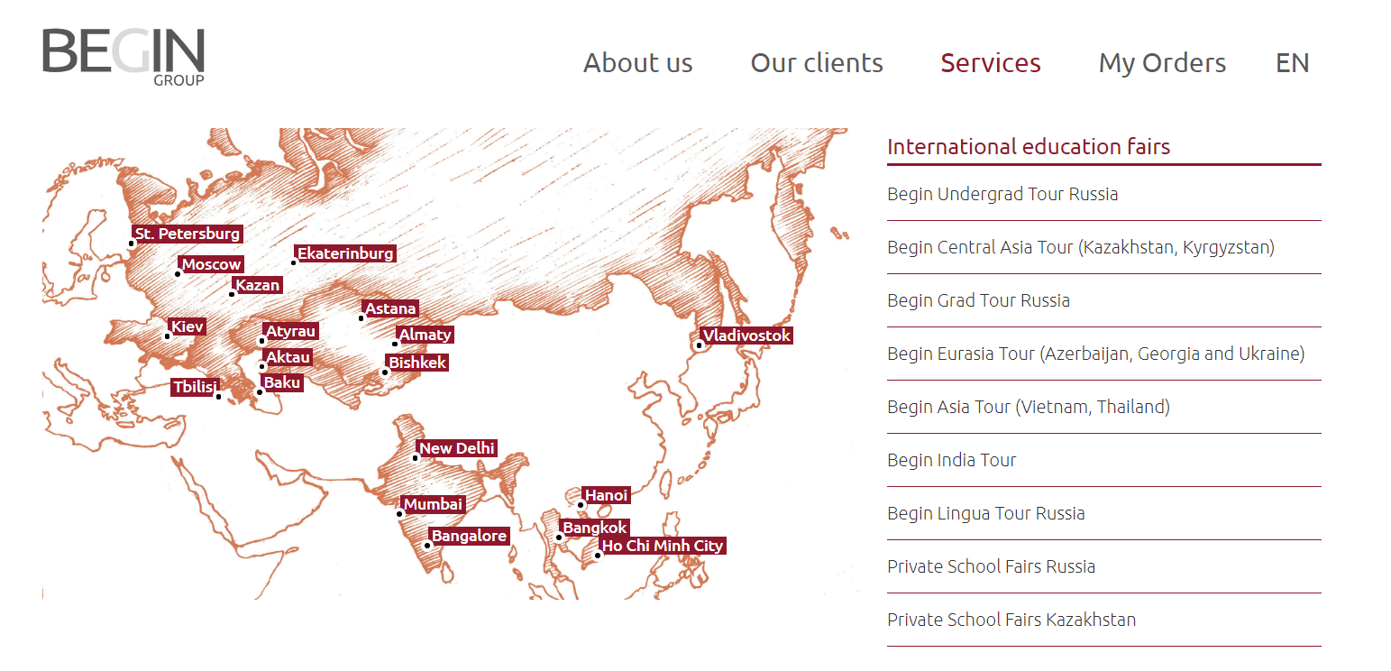

Slide 6
BEGIN group
March 3 Grad Fair Moscow, Russia ( FI, ESF, FF, (FSS?))
March 4 Grad Fair St. Petersburg, Russia (FI, ESF, FF, (FSS?))
November 9 New Delhi, India (ESF, FI, LF)
November 12 Bangalore, India (ESF, FI, LF)
November 14 Bangkok, Thailand (ESF, FSS, LF, FF)
November 16 Hanoi, Vietnam (ESF, FSS, FF)
November 17 Ho Chi Minh City, Vietnam (ESF, FSS, FF)

Slide 7
Veletrhy z DZS
NAFSA 25 – 31. 05. 2019
EAIE 24 – 27. 09. 2019
APAIE 25 – 29. 03. 2019
Quito / Chile 11 – 13. 04. 2019
Begin Kazachstán 25 – 29. 09.
Čína 22 – 25. 10.

Slide 8
Další veletrhy
České centrum v Kyjevě 12 – 13. 04. 2019 (Kyjev, Oděsa, 950+800eur)
USA + Kanada – která města, kdy?
LA – které státy, kdy?
EU veletrhy:
  Filipíny
  Thai Wan
  Thajsko

Slide 9
Rozpočet
Druh | Cena v EUR | Cena v Kč
Begin group | 14 410 | 370 000
Ostatní veletrhy CZS |  | 340 000
StudyPortals | 23 400 + 10 000 | 600 000 / 855 000
Veletrhy Canada / USA | 4*1680 = 6 720 | 175 000 / 350 000
Veletrhy LA | 4*1750 = 7 000 | 180 000 / 360 000
Veletrhy EU | 2*2100 = 4 200 | 110 000 / 220 000
Propagační materiály |  | 250 000
Cestovné |  | 1 800 000
 |  | 3 825 000

Slide 10
Ostatní
Režim student – první sběr k 22. 02. 2019
Adresa viza@czs.muni.cz na webu
Možnost přihlásit se do společných adres DZS:
  internacionalizace@googlegroup.com
  studyinmarketing@googlegroup.com
Příští IRO 7 / 8. 03.

